Slide 1

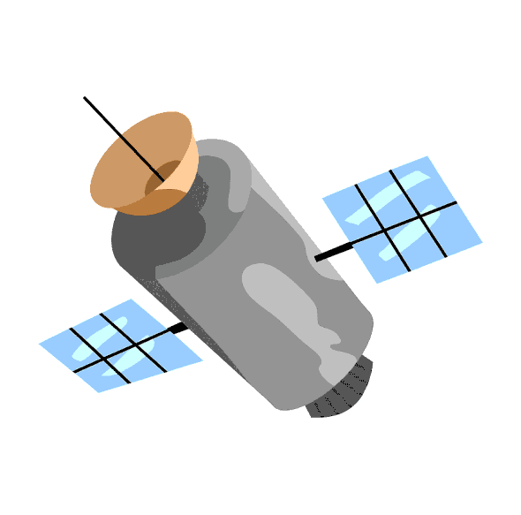


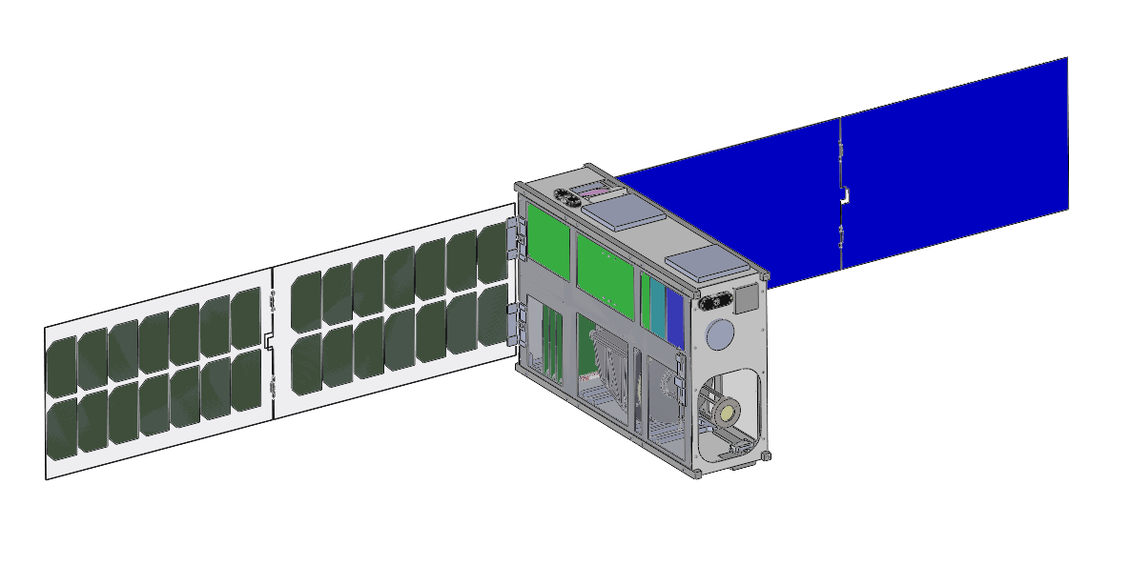


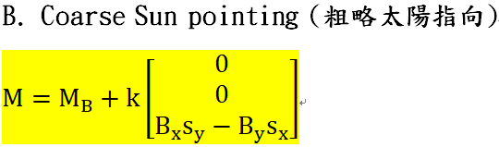
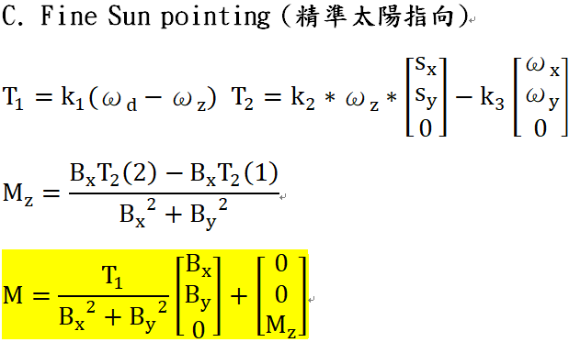
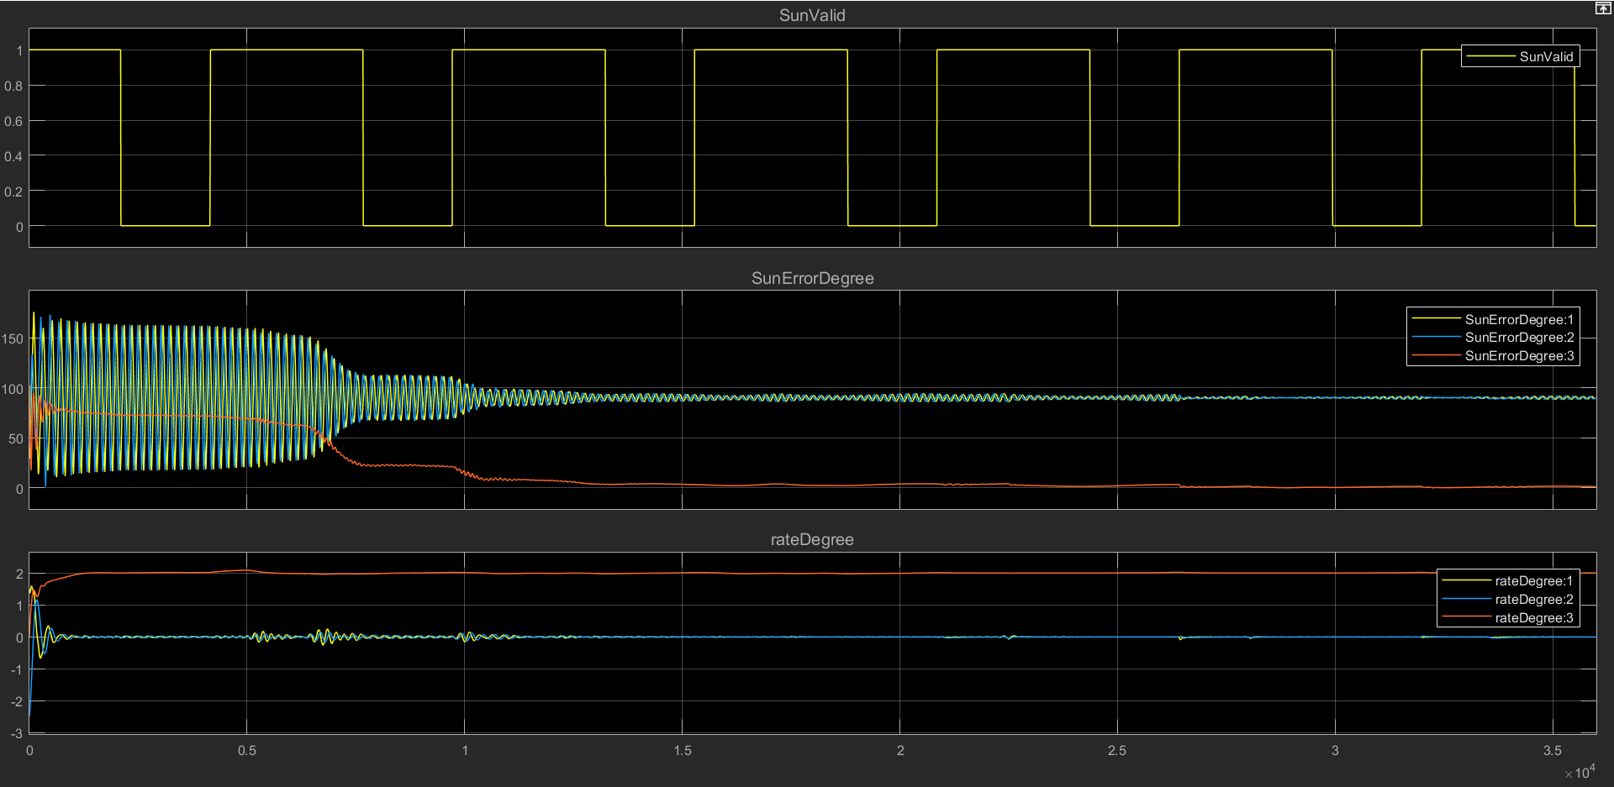
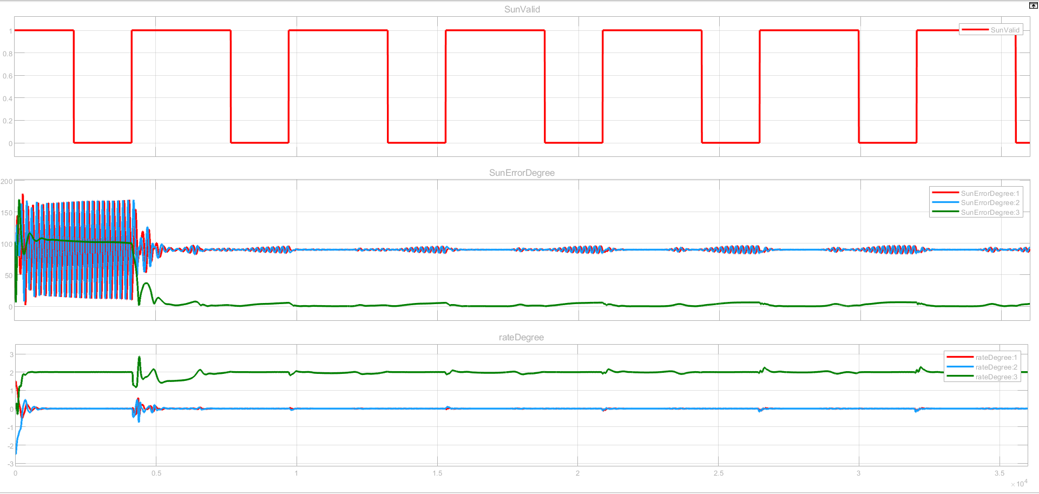

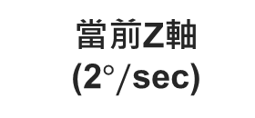
NARL 2020 Summer Intern
6U立方衛星之磁力減滾與太陽指向控制 Magnetic Detumbling and Sun-Pointing Control for a 6U CubeSat
國家太空中心飛行控制組 學生：蔡比八1 , 導師：詹鎮宇2
National Yang-Ming Chiao-Tung University, Hsinchu ,Taiwan
National Space Organization, Hsinchu, Taiwan
摘要
控制模型
本次研究為開發6U衛星在安全模式(SAFE Mode)下之姿態演算法，使用磁力棒(MTQ)作為動力來源，達到減滾及太陽指向之控制。我們利用Simulink設計控制器，模擬衛星姿態。
太陽感測器
環境模型
Sensors and Actuators
Magnetometer (磁力計) Magnetorqure (磁力棒) MEMS Gyro (陀螺儀) Sun sensor (太陽感測器)
Initial Condition
Weight: 10kg Volume: 100*226*340 cm MOI: [0.14, 0.1, 0.05] kg.m^2 太陽能板面於衛星-z方向
磁力控制器
立方衛星模型
指向演算法一
指向演算法二
原理說明（第一階段）
指向示意圖
Detumbling Control (磁力減滾控制)
第一階段利用磁力向量(B and Bdot)來穩定衛星，並使其Z軸維持2度/sec的轉速(spin rate)。當衛星於剛發射(轉速極為不穩時)及未照太陽區，會使用此演算法。
太陽區(已穩定)
$$T_{cmd1}=−K(\overset{⃑}{ω_{est}}−{\overset{⃑}{ω}}^{∗})$$
未照太陽區
B.
B. Sun-pointing Control
(太陽指向控制)
A.
$$if \overset{⃑}{\left|𝓁_{3}\right|}>0.8$$
A.
$$T_{cmd2}=T_{cmd1}−K_{P}\overset{⃑}{\left|L_{3}\right|}\tilde{θ}$$
$$\left\{\overset{⃑}{𝓁}×\left(\overset{⃑}{𝓁}×\dot{\overset{⃑}{r_{⊙}}}\right)\right\}−K_{D}\overset{⃑}{b_{3}}×\dot{\overset{⃑}{r_{⊙}}}$$
指向示意圖
太陽區(未穩定)
太陽區
B.
原理說明（第一階段Detumbling Mode）
當前Z軸(2$°/$sec)
目標Z軸
未照太陽區
Course Sun-pointing
Tcmd1控制目的為穩定剛發射的衛星並使衛星z軸有一個維持2度/sec的轉速(spin rate)，這個步驟最終會使衛星成進動與章動的狀態(右圖為示意圖)，而當其旋轉軸之角動量比例為0.8時進入下一階段。
其控制原理即是利用Gyro取得當前角速度，並給定目 標角速度，乘上一個正的增益值做其反方向的控制。
Detumbling
Bdot Control
太陽區
A.
C.
Course Sun-pointing
自旋示意圖
原理說明（第二、三階段）
原理說明（第二階段Sun-pointing Mode ）
當衛星於太陽區且穩定時，會使用第二階段之演算法。衛星的-Z軸
會逐漸對齊太陽方向，但此演算法會造成衛星有章動及進動的現象。因
此，當sun vector的Z向量達0.99(8度)，會進入第三階段，改善其現象。
Tcmd2控制目的為將z軸與sun vector對準，同時減緩進動與章動的狀態。但為了維持 2度/sec， Tcmd1仍同時有作用。
其控制原理即是利用太陽光線向量與角動量並乘上指向誤差達到指向目的，並加入光線變化向量改善軌道中光線微小改變。
目標指向
當前指向
進動
章動
指向示意圖
成果模擬
成果模擬
有效光照
有效光照
指向誤差
指向誤差
角速度
Detumbling
角速度
Detumbling
CSP
FSP
Detumbling:藍色 SP Mode:紅色
演算法比較
任務中模式切換(整合兩演算法)
結論
 | CSP+FSP Mode | SP Mode
Detumbling effect | V | V
Sun-pointing effect | V | V
Sun-pointing Time |  | V
Degree error | V(FSP階段)
Stabilization |  | V
Pros | CSP不需要Gyro提供角速度。 FSP指向誤差極低。 | 兩階段簡易指向 無章動現象。 快速穩定，誤差小。
Cons | CSP會有章動現象 FSP需要Gyro提供角速度且要求條件較嚴格。 | 需要Gyro提供角速度
SAFE MODE
比較兩種控制演算法發現，SP Mode較簡易操作且能較快達到穩定目標，並且適應多種初始狀態，如不同的初角速度與自旋角度，然而致命缺點是需要測量到實際角速度，但立方衛星上的角速度感測器(Gyro)容易失靈與較多雜訊，相較之下， CSP Mode即便有明顯的章動進動行為與較大誤差，然而卻可不需要使用Gyro達到指向目的，因此結論出最完善的模式切換(左圖)，即是以SP Mode為主要任務控制，當Gyro失靈時改以CSP Mode接任任務。
Detumbling Mode
Condition switch
Tumbling too fast
Back Up
Condition switch
SP Mode
Gyro
Back Up
Tumbling too fast
CSP Mode
Data acquisition
Back Up
(when Gyro can’t work)
Mode
Sensor

